Slide 1
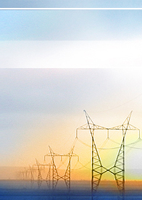
Электрический ток
в различных средах
900igr.net

Slide 2
Цель урока:
повторить и обобщить знания о природе электрического тока в различных средах, сформировать умения и навыки применения знаний на практике, подготовка к зачёту.
Задачи урока: - образовательная: вооружать учащихся глубокими знаниями, формировать самостоятельность в достижении и обобщении знаний; - воспитательная: воспитание сознательной дисциплины, воспитание коллективизма, самостоятельности, инициативы; - развивающая: развитие общего кругозора учащихся, выделять главное, делать обобщения, выводы, сравнения, умение слушать.

Slide 3
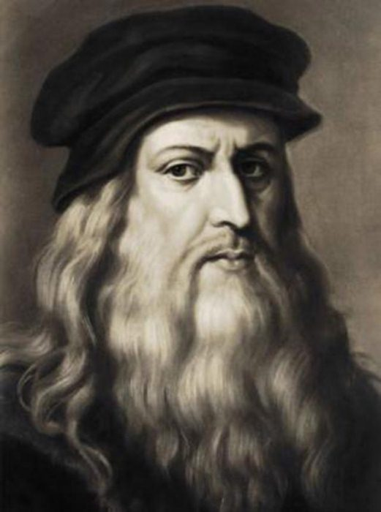
Эпиграф к уроку:
Природа так обо всем позаботилась, что повсюду ты находишь, чему учиться.
Леонардо да Винчи

Slide 4
Вещества
Разные вещества имеют различные электрические свойства, однако по электрической проводимости их можно разделить на 3 основные группы:
Электрические
свойства веществ
Проводники
Полупроводники
Диэлектрики
Хорошо проводят электрический ток
К ним относятся металлы, электролиты, плазма …
Наиболее используемые проводники – Au, Ag, Cu, Al, Fe …
Занимают по проводимости промежуточное положение между проводниками и диэлектриками
Si, Ge, Se, In, As
Практически не проводят электрический ток
К ним относятся пластмассы, резина, стекло, фарфор, сухое дерево, бумага …

Slide 5
среда | Свободные носители электрических зарядов
металлы
полупроводники
вакуум
газ
жидкости

Slide 6
среда | Свободные носители электрических зарядов
металлы | электроны
полупроводники | Электроны и «дырки»
вакуум | электроны
газ | Электроны и ионы
жидкости | ионы

Slide 7
Электрический ток
в металлах

Slide 8
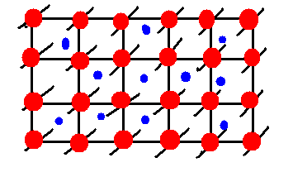
Электрический ток в металлах:
Электрический ток в металлах – это упорядоченное движение электронов под действием электрического поля. Опыты показывают, что при протекании тока по металлическому проводнику не происходит переноса вещества, следовательно, ионы металла не принимают участия в переносе электрического заряда.

Slide 9
Опыт Папалекси-Мандельштама
Электрический ток в металлах
Описание опыта :
Цель: выяснить какова проводимость металлов.
Установка: катушка на стержне со скользящими контактами, присоединены к гальванометру.
Ход эксперимента: катушка раскручивалась с большой скоростью, затем резко останавливалась, при этом наблюдался отброс стрелки гальванометра.
Вывод: проводимость металлов - электронная.

Slide 10
Опыты Толмена и Стюарта являются доказательством того, что металлы обладают электронной проводимостью
Катушка с большим числом витков тонкой проволоки приводилась в быстрое вращение вокруг своей оси. Концы катушки с помощью гибких проводов были присоединены к чувствительному баллистическому гальванометру Г. Раскрученная катушка резко тормозилась, и в цепи возникал кратковременных ток, обусловленный инерцией электронов.

Slide 11
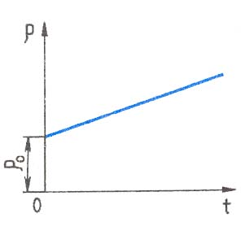
Электрический ток в металлах
Зависимость сопротивления проводника от температуры
При повышении температуры удельное сопротивление проводника возрастает.
Коэффициент сопротивления равен относительному изменению сопротивления проводника при нагревании на 1К.

Slide 13
Вывод: 1.носителями заряда в металлах являются электроны;
2. процесс образования носителей заряда – обобществление валентных электронов;
3. выполняется закон Ома;
4. техническое применение:
обмотки двигателей, трансформаторов, генераторов, проводка внутри зданий, сети электропередачи, силовые кабели.

Slide 14
Задача
Сопротивление медного провода при 0 ̊ С равно 4 Ом.
Найдите его сопротивление при 50 ̊ С,
если температурный коэффициент
сопротивления меди α=4,3× 10⁻ᶟ К⁻'

Slide 15
Дано: R=4 Ом
t=50 ̊ С,
α=4,3× 10⁻ᶟ К⁻'
_____________________________
Найти : R=?
Решение :
R=Rₒ (1+αt)
R= 4 Ом ×(1+4,3× 10⁻ᶟ К⁻' × 50 ̊ С)=4,86 Ом
Ответ : R=4,86 Ом

Slide 16
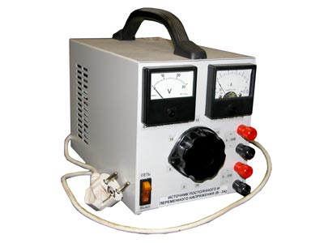
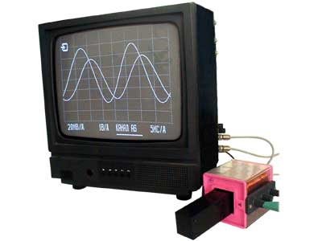
Электрический ток
в полупроводниках
Собственная проводимость полупроводников
Примесная проводимость полупроводников
p – n переход и его свойства

Slide 17
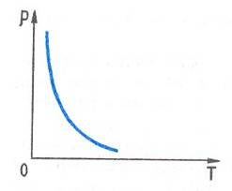
Полупроводники
Электрический ток в полупроводниках
Полупроводники – вещества у которых удельное сопротивление с повышением температуры уменьшается
Собственная проводимость полупроводников
Примесная проводимость полупроводников
p – n переход и его свойства

Slide 18
Собственная проводимость полупроводников
Электрический ток в полупроводниках
Рассмотрим проводимость полупроводников на основе кремния Si
Кремний – 4 валентный химический элемент. Каждый атом имеет во внешнем электронном слое по 4 электрона, которые используются для образования парноэлектронных (ковалентных) связей с 4 соседними атомами
-
Si
Si
-
Si
-
-
-
-
Si
Si
-
-
При обычных условиях (невысоких температурах) в полупроводниках отсутствуют свободные заряженные частицы, поэтому полупроводник не проводит электрический ток

Slide 19
Электрический ток в полупроводниках
Рассмотрим изменения в полупроводнике при увеличении температуры
-
Si
Si
свободный электрон
-
+
Si
+
дырка
-
-
-
-
Si
Si
+
-
-
При увеличении температуры энергия электронов увеличивается и некоторые из них покидают связи, становясь свободными электронами. На их месте остаются некомпенсированные электрические заряды (виртуальные заряженные частицы), называемые дырками.

Slide 20
Электрический ток в полупроводниках
Собственная проводимость полупроводников явно недостаточна для технического применения полупроводников. Поэтому для увеличение проводимости в чистые полупроводники внедряют примеси (легируют) , которые бывают донорные и акцепторные
-
Донорные примеси
Si
Si
-
При легировании 4–валентного кремния Si 5–валентным мышьяком As, один из 5 электронов мышьяка становится свободным. As – положительный ион. Дырки нет!
-
-
As
-
-
-
Si
Si
-
-
Такой полупроводник называется полупроводником n – типа, основными носителями заряда являются электроны, а примесь мышьяка, дающая свободные электроны, называется донорной.

Slide 21
Акцепторные примеси
Электрический ток в полупроводниках
Если кремний легировать трехвалентным индием, то для образования связей с кремнием у индия не хватает одного электрона, т.е. образуется дырка
Основа дает электроны и дырки в равном количестве. Примесь – только дырки.
-
Si
Si
-
Такой полупроводник называется полупроводником p – типа, основными носителями заряда являются дырки, а примесь индия, дающая дырки, называется акцепторной
-
In
-
-
+
Si
Si
-
-

Slide 23
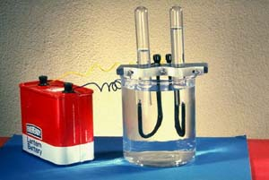
Электрический ток
в жидкостях

Slide 24
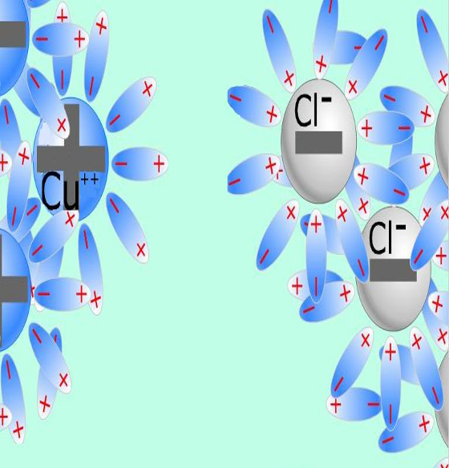
Электрический ток в жидкостях
Электролитическая диссоциация –
это распад молекул на ионы под действием растворителя.
Подвижными носителями зарядов в растворах являются только ионы.
Жидкий проводник, в котором подвижными носителями зарядов являются только ионы, называют электролитом.

Slide 25
От чего зависит масса вещества, выделившегося на электродах за определённое время? Закон электролиза (Закон Фарадея).
Открыт в 1833 г. анг. физиком Майклом Фарадеем

Slide 26
Масса вещества, выделившегося на электроде за время Δt при прохождении электрического тока, прямопропорциональна силе тока и времени
K – электрохимический эквивалент вещества (зависит от молярной массы вещества «М» и валентности «n»)
Физ. смысл k – численно равен массе вещества, выделившегося на электроде при прохождении через электролит заряда в 1 Кл.

Slide 27
Применение электролиза в технике:
Гальваностегия- декоративное или антикоррозийное покрытие металлических изделий тонким слоем другого металла (никелирование, хромирование, омеднение, золочение).
Гальванопластика- электролитическое изготовление металлических копий, рельефных предметов. Этим способом были сделаны фигуры для Исаакиевского собора в Санкт-Петербурге.
Электрометаллургия-получение чистых металлов при электролизе расплавленных руд (Al, Na, Mg, Be).
Рафинирование металлов- очистка металлов от примесей.

Slide 28
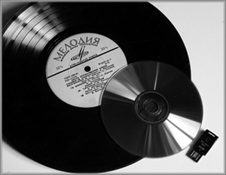
Гальванопластика применяется для изготовления грампластинок, различного рода клише, пресс-форм для прессования изделий из пластмасс, полых толстостенных труб, тонких сит, различных полых деталей точных размеров и сложной формы, которые нельзя изготовить механически.

Slide 29
Таким же способом изготавливают электронные схемы, которые являются основой телевизора, компьютера, радиоприемника. Для того, чтобы сделать схему, необходимо спаять огромное множество контактов. Паяние не способствует точности, т.к. в местах пайки повышается электрическое сопротивление. Да и будет такая схема слишком громоздкой. Поэтому на специальную пластмассовую пластинку – плату – по заданному чертежу наносят электролизным путем тонкий слой металла, который в точности повторяет чертеж. Такая плата очень точна, компактна, имеет небольшую массу, что позволяет собирать миниатюрные компьютеры, телевизоры.

Slide 30
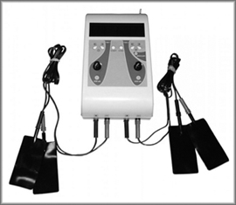
Электрофорез – это использование явлений электролиза для ввода лекарств через кожу.
Электроды, представляющие собой гибкие металлические пластины, накладываются на тело. Между телом и электродом прокладывается фланель, бязь, обезжиренная кипячением, иногда просто фильтровальная бумага. Прокладка пропитывается лекарственным раствором, электроды подключаются к источнику постоянного электрического тока, и процесс ввода лекарств начинается. Материалом электрода может служить платина, золото, серебро, латунь, алюминий, свинец.
Один из аппаратов для электрофореза

Slide 32
Работа с таблицей в «Сборнике задач по физике» А. П. Рымкевича
Таблица № 10 стр. 167, найти электрохимический эквивалент меди, серебра, никеля.

Slide 33
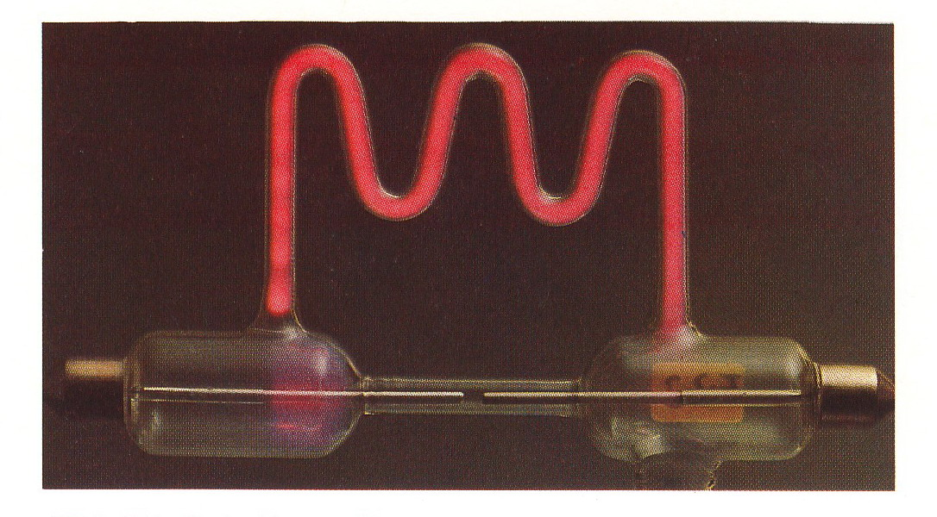
Электрический ток
в газах

Slide 34
Электрический ток в газах
Проводниками могут быть только ионизированные газы, в которых содержатся электроны, положительные и отрицательные ионы.
Ионизацией называется процесс отделения электронов от атомов и молекул. Ионизация возникает под действием высоких температур и различных излучений (рентгеновских, радиоактивных, ультрафиолетовых, космических лучей), вследствие столкновения быстрых частиц или атомов с атомами и молекулами газов. Образовавшиеся электроны и ионы делают газ проводником электричества.
Процессы ионизации:
электронный удар
термическая ионизация
фотоионизация

Slide 35
Типы самостоятельных разрядов
Электрический ток в газах
В зависимости от процессов образования ионов в разряде при различных давлениях газа и напряжениях, приложенных к электродам, различают несколько типов самостоятельных разрядов:
тлеющий
искровой
коронный
дуговой

Slide 36
Тлеющий разряд
Электрический ток в газах
Тлеющий разряд возникает при низких давлениях (в вакуумных трубках). Для разряда характерна большая напряженность электрического поля и соответствующее ей большое падение потенциала вблизи катода.
Его можно наблюдать в стеклянной трубке с впаянными у концов плоскими металлическими электродами.
Вблизи катода располагается тонкий светящийся слой, называемый катодной светящейся пленкой

Slide 37
Искровой разряд
Электрический ток в газах
Искровой разряд – соединяющий электроды и имеющий вид тонкого изогнутого светящегося канала (стримера) с множеством разветвлений. Искровой разряд возникает в газе обычно при давлениях порядка атмосферного Р_{ат}.
По внешнему виду искровой разряд представляет собой пучок ярких зигзагообразных разветвляющихся тонких полос, мгновенно пронизывающих разрядный промежуток, быстро гаснущих и постоянно сменяющих друг друга.
Эти полоски называют искровыми каналами.

Slide 38
Молния.
Красивое и небезопасное явление природы – молния – представляет собой искровой разряд в атмосфере.
Уже в середине 18-го века обратили внимание на внешнее сходство молнии с электрической искрой. Высказалось предположение, что грозовые облака несут в себе большие электрические заряды и что молния есть гигантская искра, ничем, кроме размеров, не отличающаяся от искры между шарами электрической машины.

Slide 39
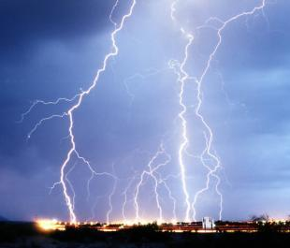

Slide 40
Согласно многочисленным исследованиям, произведенными над молнией, искровой разряд характеризуется следующими показаниями
Обычно наблюдаются линейные молнии, но есть и удивительная шаровая молния.
Напряжение между облаком и Землей | 108 В
Сила тока в молнии | 105 А
Продолжительность молнии | 10 - 6 с
Диаметр светящегося канала | 10 - 20 см

Slide 41
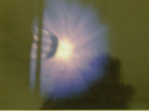
Коронный разряд
Электрический ток в газах
Коронный разряд наблюдается при давлении близком к атмосферному в сильно неоднородном электрическом поле. Такое поле можно получить между двумя электродами, поверхность одного из которых обладает большой кривизной (тонкая проволочка, острие).
Газ светится, образуя «корону», окружающую электрод.
Коронные разряды являются источниками радиопомех и вредных токов утечки около высоковольтных линий передач (основной источник потерь).

Slide 42
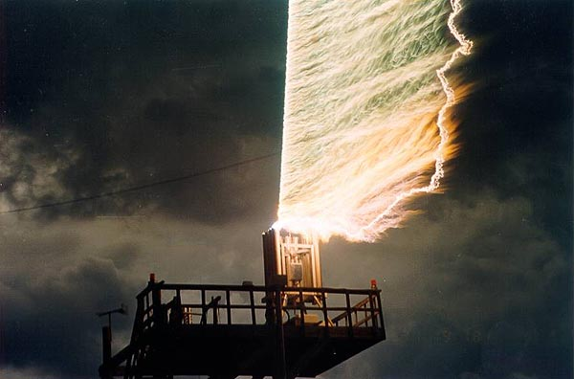
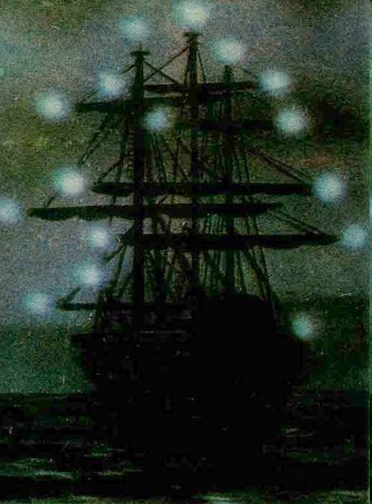
Электрический ток в газах
В некоторых случаях коронный разряд с громоотвода бывает настолько сильным, что у острия возникает явно видимое свечение. Такое свечение иногда появляется и возле других заостренных предметов, например, на концах корабельных мачт, острых верхушек деревьев, и т.д. Это явление было замечено еще несколько веков тому назад и вызывало суеверный ужас мореплавателей, не понимавших истинной его сущности ( «Огни святого Эльма»)

Slide 43
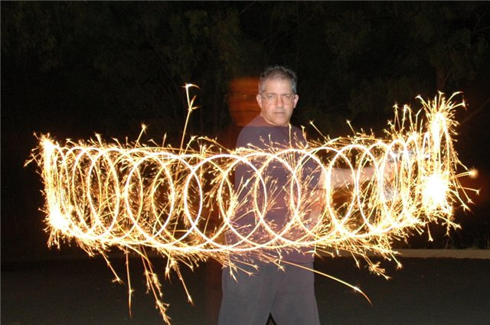
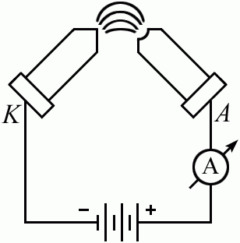
Дуговой разряд
Электрический ток в газах
Если после получения искрового разряда от мощного источника постепенно уменьшать расстояние между электродами, то разряд из прерывистого становится непрерывным возникает новая форма газового разряда, называемая дуговым разрядом.
Р_{ат}
U=50-100 В
I = 100 А

Slide 44
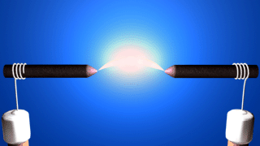
Электрическая дуга.
В 1802 году русский физик В.В. Петров (1761-1834) установил, что если присоединить к полюсам большой электрической батареи два кусочка древесного угля и, приведя угли в соприкосновение, слегка их раздвинуть, то между концами углей образуется яркое пламя, а сами концы углей раскалятся добела, испуская ослепительный свет.

Slide 45
Что такое плазма?
Плазма (от греч. plásma — вылепленное, оформленное), частично или полностью ионизованный газ, состоящий из электрически заряженных и нейтральных частиц, в котором суммарный электрический заряд равен нулю (выполнено так называемое условие квазинейтральности ).
Но не каждое скопление частиц можно назвать плазмой, например, пучок электронов, летящих в вакууме, не плазма: он несет только отрицательный заряд.

Slide 46
Солнце, как и любая звезда, - огромный шар из плазмы.

Slide 47
Использование плазмы
Наиболее широко плазма применяется в светотехнике — в газоразрядных лампах, освещающих улицы, и лампах дневного света, используемых в помещениях. А кроме того, в самых разных газоразрядных приборах: выпрямителях электрического тока, стабилизаторах напряжения, плазменных усилителях и генераторах сверхвысоких частот (СВЧ), счётчиках космических частиц.
Все так называемые газовые лазеры (гелий-неоновый, криптоновый, на диоксиде углерода и т. п.) на самом деле плазменные: газовые смеси в них ионизованы электрическим разрядом.
Разрабатываются различные схемы плазменного ускорения заряженных частиц.

Slide 48
Ответы:
В
Б
А
Б
Б
А

Slide 49
Электрический ток
в вакууме

Slide 50
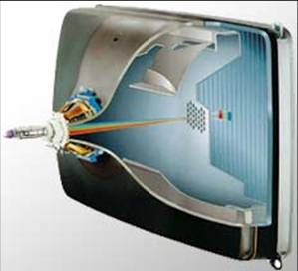
Вакуум
Электрический ток в вакууме
Вакуум - сильно разреженный газ, в котором средняя длина свободного пробега частицы больше размера сосуда. В результате в вакууме нет свободных носителей заряда, и самостоятельный разряд не возникает. Для создания носителей заряда в вакууме используют явление термоэлектронной эмиссии.

Slide 51
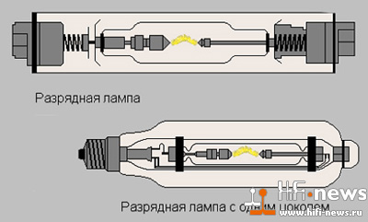
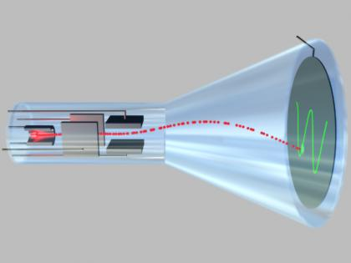
Термоэлектронная эмиссия
Электрический ток в вакууме
Если два электрода поместить в герметичный сосуд и удалить из сосуда воздух, то электрический ток в вакууме не возникает - нет носителей электрического тока. Американский ученый Т. А. Эдисон (1847-1931) в 1879 г. обнаружил, что в вакуумной стеклянной колбе может возникнуть электрический ток, если один из находящихся в ней электродов нагреть до высокой температуры. Явление испускания свободных электронов с поверхности нагретых тел называется термоэлектронной эмиссией.
На явлении термоэлектронной эмиссии основана работа различных электронных ламп.

Slide 52
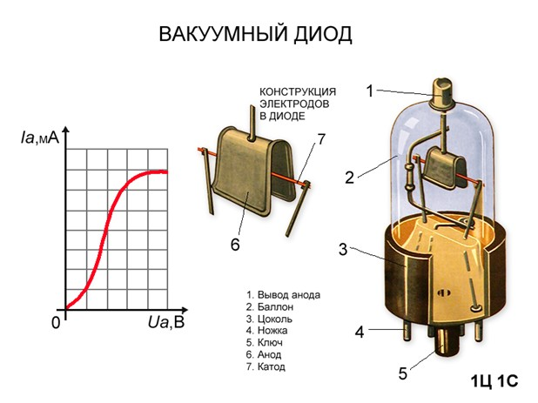

Slide 53
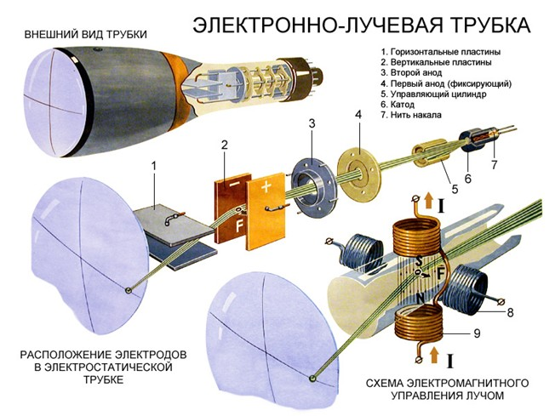

Slide 54
Вакуумный фотоэлемент

Slide 55
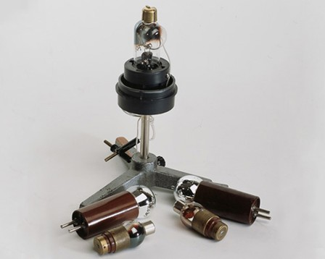
Вакуумные лампы

Slide 56
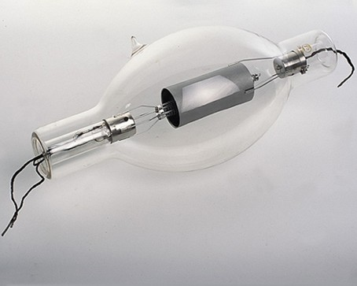
Вакуумный триод

Slide 57
Найдите лишнее:
1. Фарадей, электролит, масса, положительные и отрицательные ионы, вакуум, электрохимический эквивалент.
(Эл ток в жидкостях )
2. Газ, дырки, электроны, p-n переход, запирающий слой. (Эл ток в п/п)
3. Анод, катод, электроемкость, термоэлектронная эмиссия, нить накала
(Эл. ток в вакууме)
4. Ионизация, рекомбинация, самостоятельный разряд, раствор соли, молния (Эл ток в газах)
5. Вакантное место, катушка, ток, гальванометр, электрон (Эл ток в металлах)

Slide 58
Ответы:
Вакуум
Газ
Электроёмкость
Раствор соли
Вакантное место

Slide 59
Домашнее задание: подготовиться к зачёту,
повторить главу 16;
разгадать кроссворды по теме
«Электрический ток в средах»

Slide 60
» -
«Электрический ток в различных средах» -
» -
1
5
2
6
7
3
8
9
4
.

Slide 61
По вертикали:
1. Вещества, проводящие электрический заряд.
2.Полупроводниковый прибор, сопротивление которого уменьшается при повышении
температуры.
3. Полупроводниковый прибор, который хорошо пропускает ток в одном направлении и плохо в
другом направлении.
4. Основные носители электрического заряда в электролитах.
По горизонтали:
5. Носители электрического заряда в металлах.
6. Полупроводниковый прибор, сопротивление которого уменьшается при его освещении светом.
7. Чтобы газ стал проводником, его необходимо …
8. В естественном состоянии газы и их смеси являются …
9. Искровой разряд в газах в природных условиях.
10. Водные растворы солей, кислот или щелочей

Slide 62
Электрический ток в различных средах» -
4
1
2
5
6
7
3
8
9

Slide 63
По вертикали:
1. Вещества, в которых имеются свободные носители заряда, называются …
2. Образование из молекул газа положительных и отрицательных ионов и электронов, называется…
3. Полупроводниковый прибор, изображаемый на схемах, знаком
По горизонтали:
4. Вещества, удельное сопротивление которых при комнатной температуре много
больше, чем у проводников, но меньше, чем у диэлектриков.
5. Процесс распада молекул электролитов на ионы под действием молекул
растворителя.
6. Полупроводниковый диод, который при включении в прямом направлении, может
излучать свет.
7. Процесс прохождения тока через газы, называется газовый…
8. Основными носителями зарядов в газах являются электроны и …
9. Вещества, непроводящие электрический заряд.
10. Как меняется удельное сопротивление полупроводников с ростом температуры?

Slide 64
Рефлексия урока.
(Синквейн – это не обычное стихотворение, а стихотворение, написанное в соответствии с определенными правилами. В каждой строке задается набор слов, который необходимо отразить в стихотворении. 1 строка – заголовок, в который выносится ключевое слово, понятие, тема синквейна, выраженное в форме существительного. 2 строка – два прилагательных. 3 строка – три глагола. 4 строка – фраза, несущая определенный смысл. 5 строка – резюме, вывод, одно слово, существительное.)

Slide 65
Металлы | Полупроводники | Вакуум | Газ | Жидкость
Носители
Электроны | Электроны и дырки | Электроны | Ионы и электроны | Ионы
2. Способ образования носителей
Обобществление валентных электронов | Разрыв ковалентных связей, внесение примеси | Термоэлектронная эмиссия | Ионизация и ударная ионизация | Электролитическая диссоциация
3. Особенности протекания тока в среде
Сверхпроводимость | Разнообразие приборов | Скорость движения электронов велика | Самостоятельный и несамостоят. разряды, плазма | Перенос вещества
4. Применение в науке и технике
Провода, проводники, нагревательные элементы | Диоды, транзисторы, микросхемы | Электронно-лучевая трубка, кинескоп | Коронный,искровой, дуговой и тлеющий разряды | Получение Al,гальваностегия, рафинирование меди

